Slide 1
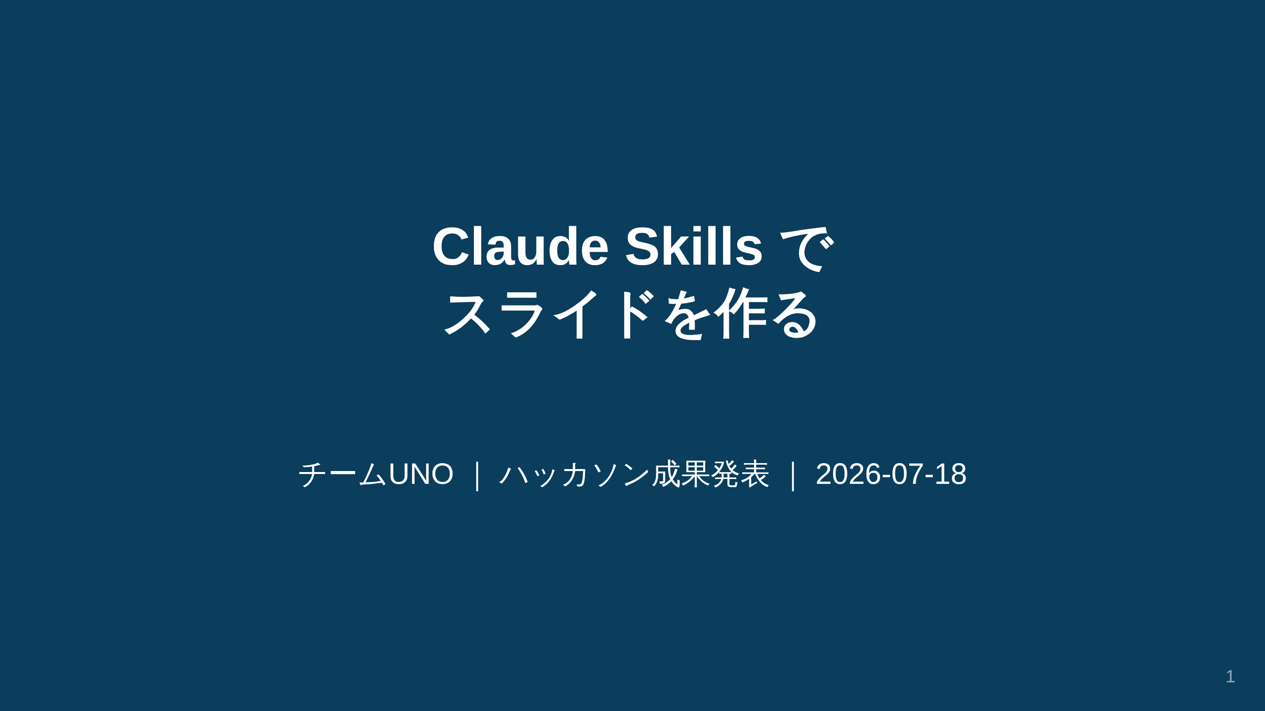
Notes:
一か月間のハッカソンで取り組んだ成果の発表です。 今日いちばん見てほしいのは"きれいなスライド"ではなく、"AIにどう頼めば思い通りのスライドが再現できるか＝型"です。 本資料そのものが、その型で作られています（＝生きた実例）。

Slide 2
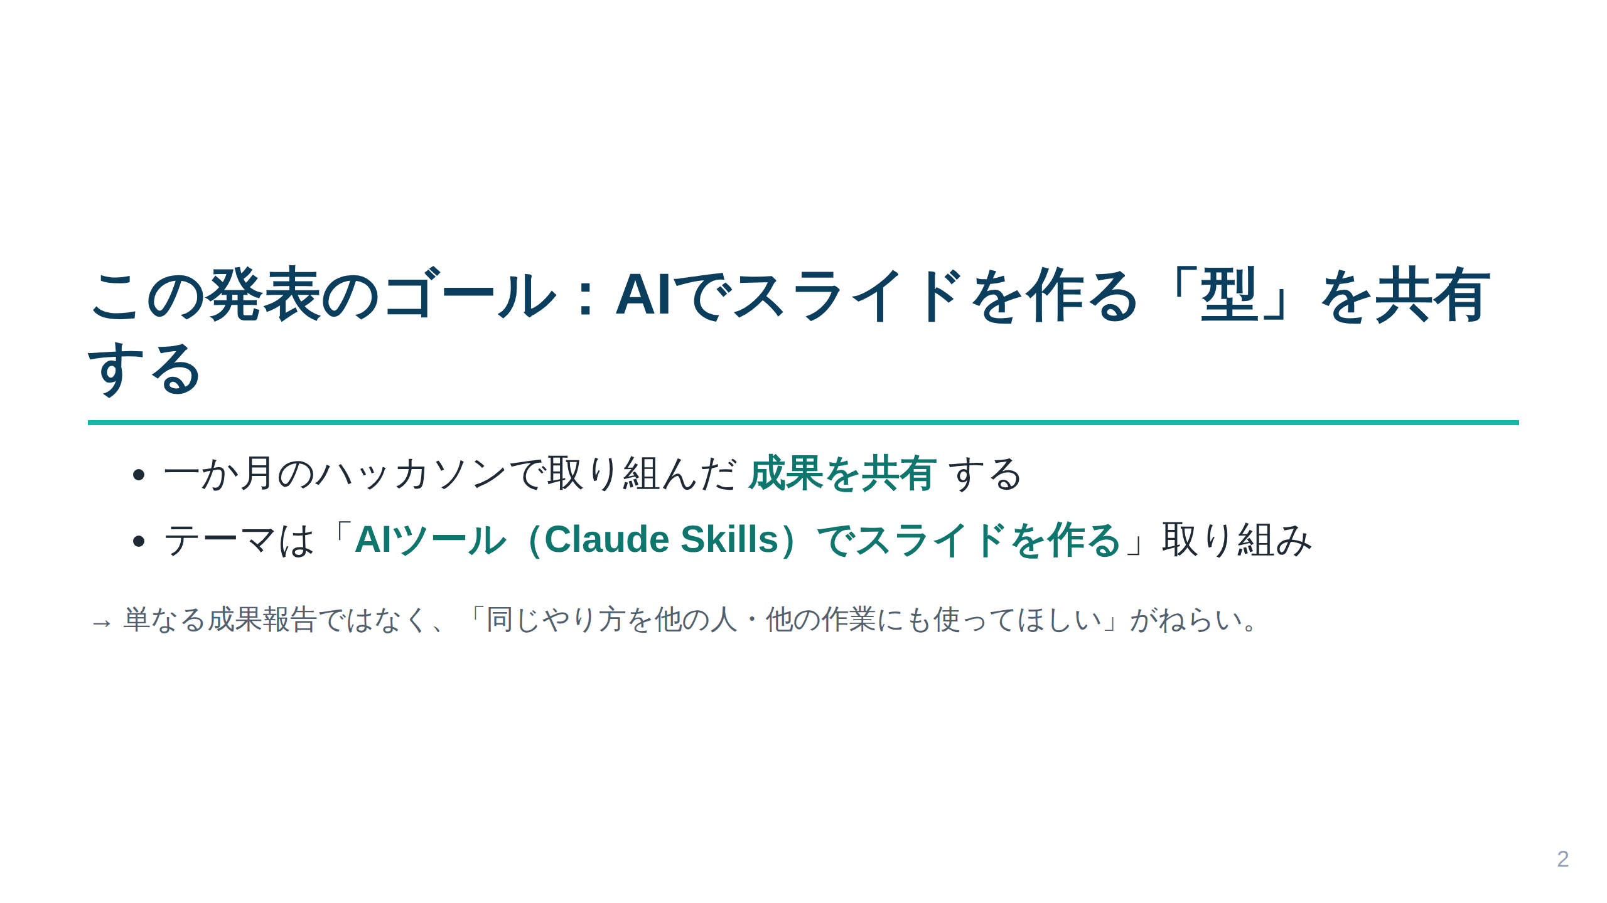
Notes:
聴衆の関心（AIをどう実務で使うか）に接続する導入。 成果物の自慢ではなく「再現できる使い方」を持ち帰ってもらうのが目的、と先に宣言する。

Slide 3
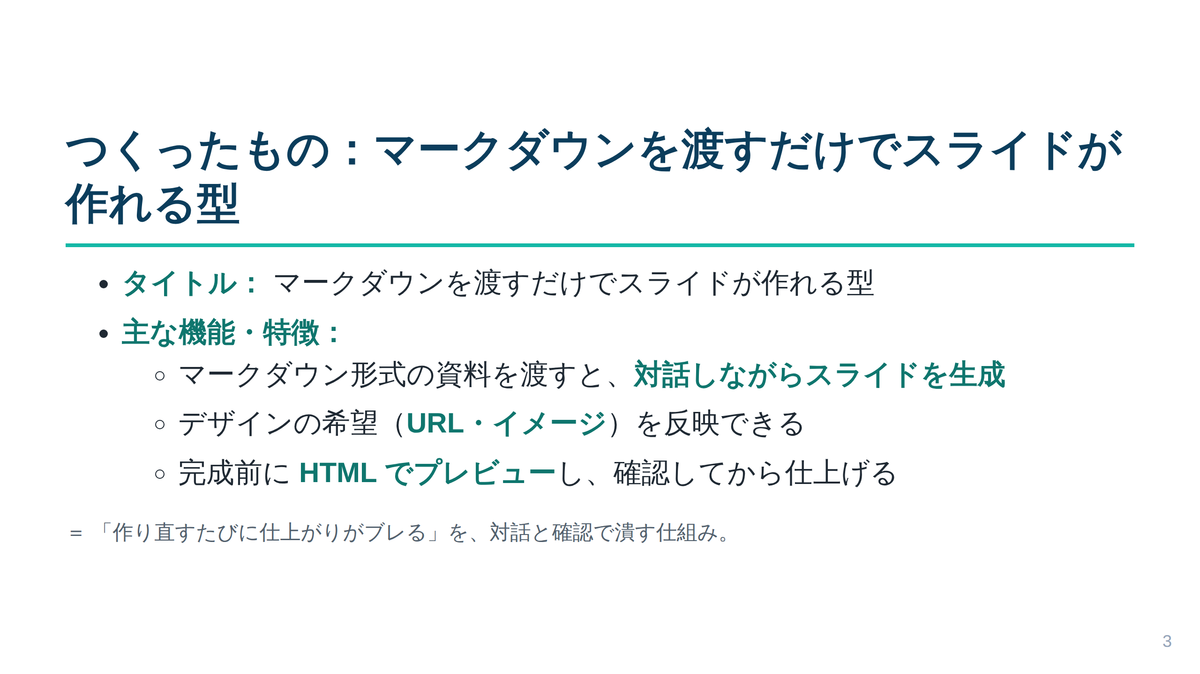
Notes:
成果物の紹介スライド。ポイントは「一発生成」ではなく「対話→確認→仕上げ」という段階を踏むこと。 この3つの特徴が、後半で語る"つまずき"への解決策そのものになっている、と予告しておく。

Slide 4
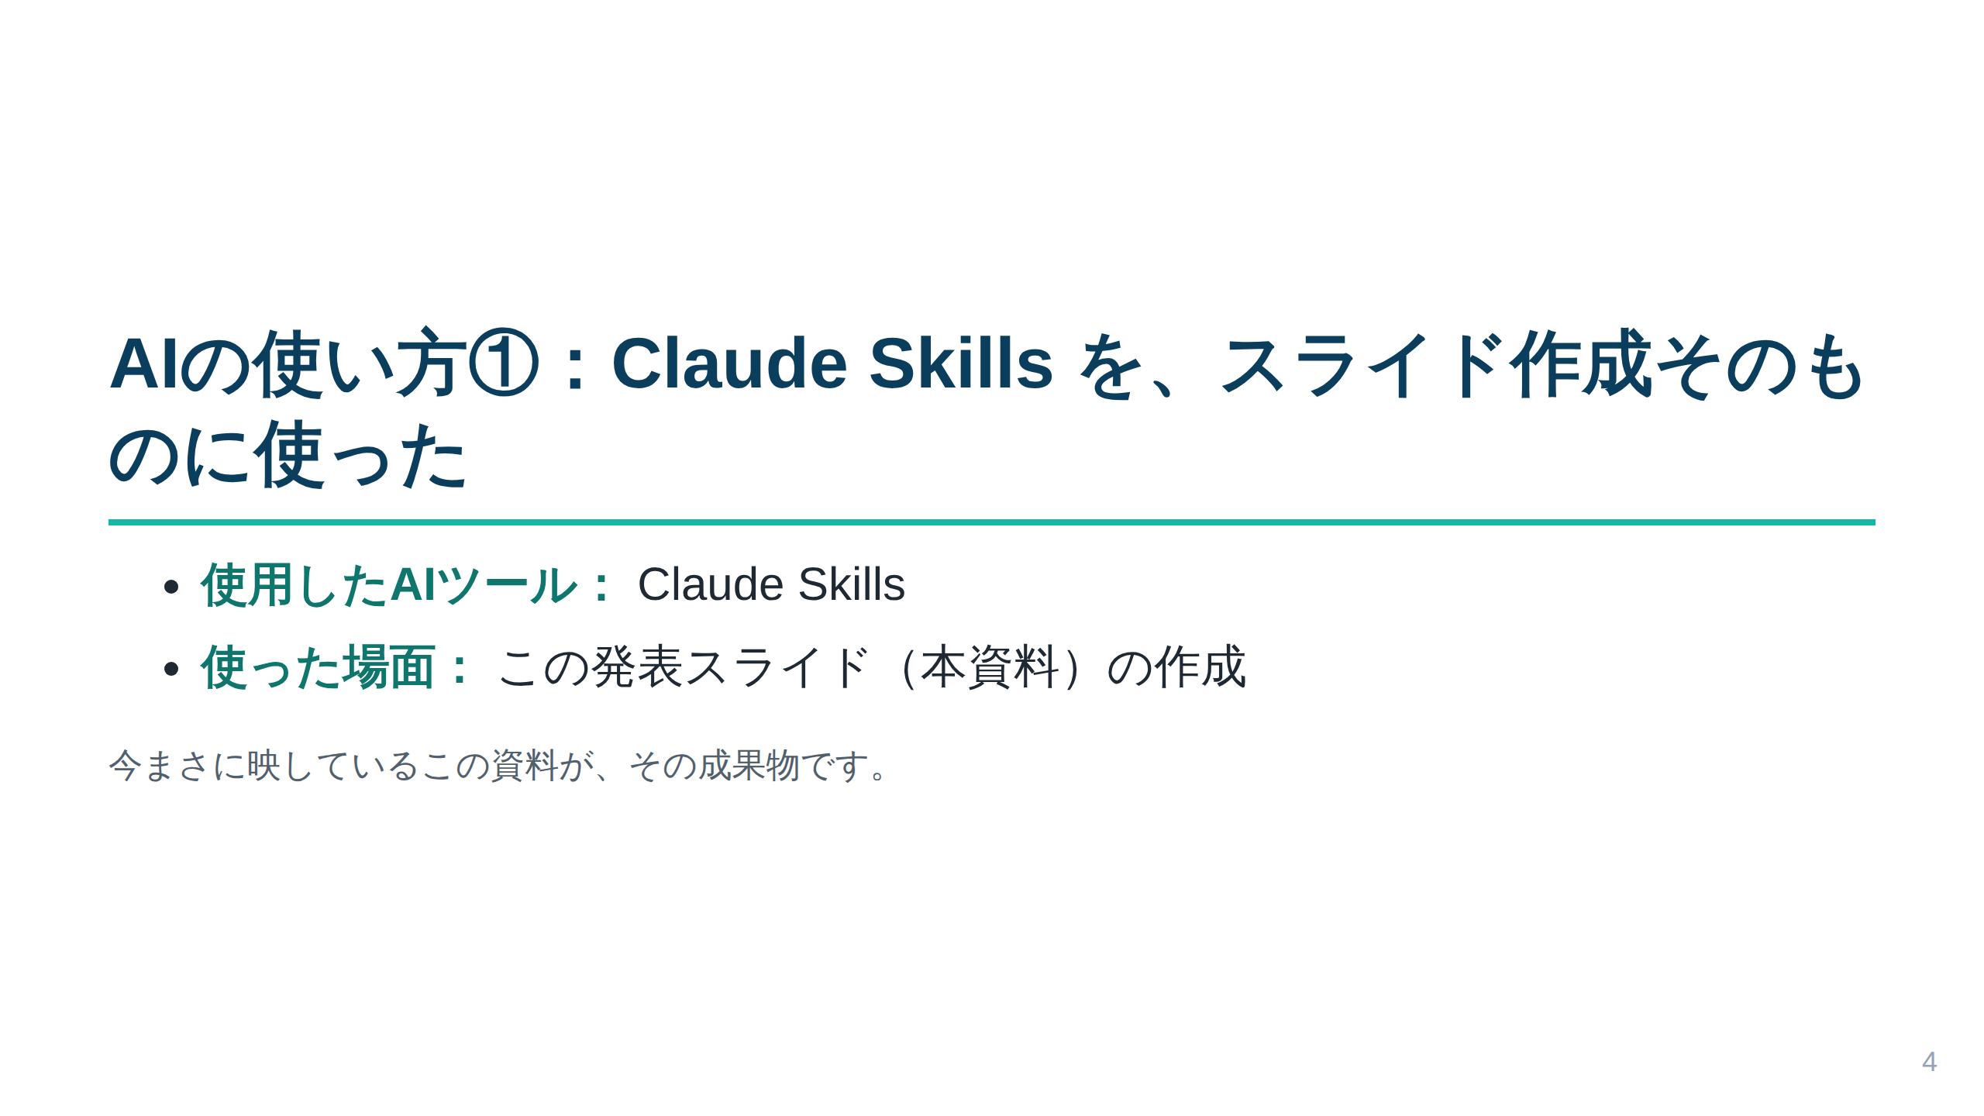
Notes:
"どのAIを・どの場面で"を1枚で明示。 本資料そのものが成果物＝再現性の生きた証拠。ここで軽く「これもClaude Skillsで作りました」と種明かしすると効く。

Slide 5
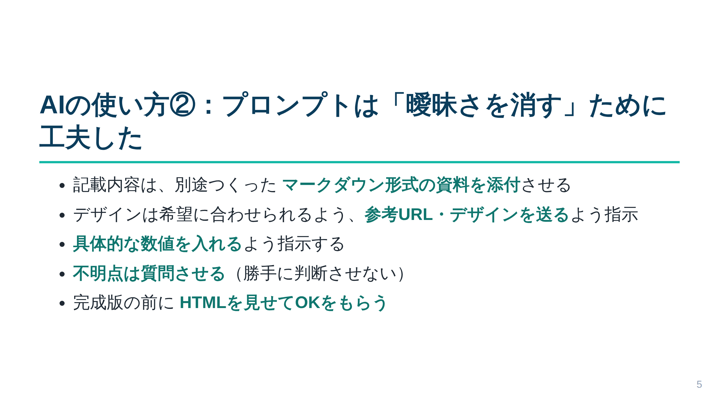
Notes:
第2部の核。5つの工夫はすべて「AIに曖昧な判断をさせない」という一点に向かっている。 ここは箇条書きを読み上げるのではなく、「共通しているのは"曖昧さを残さない"ことです」と束ねて語る。

Slide 6
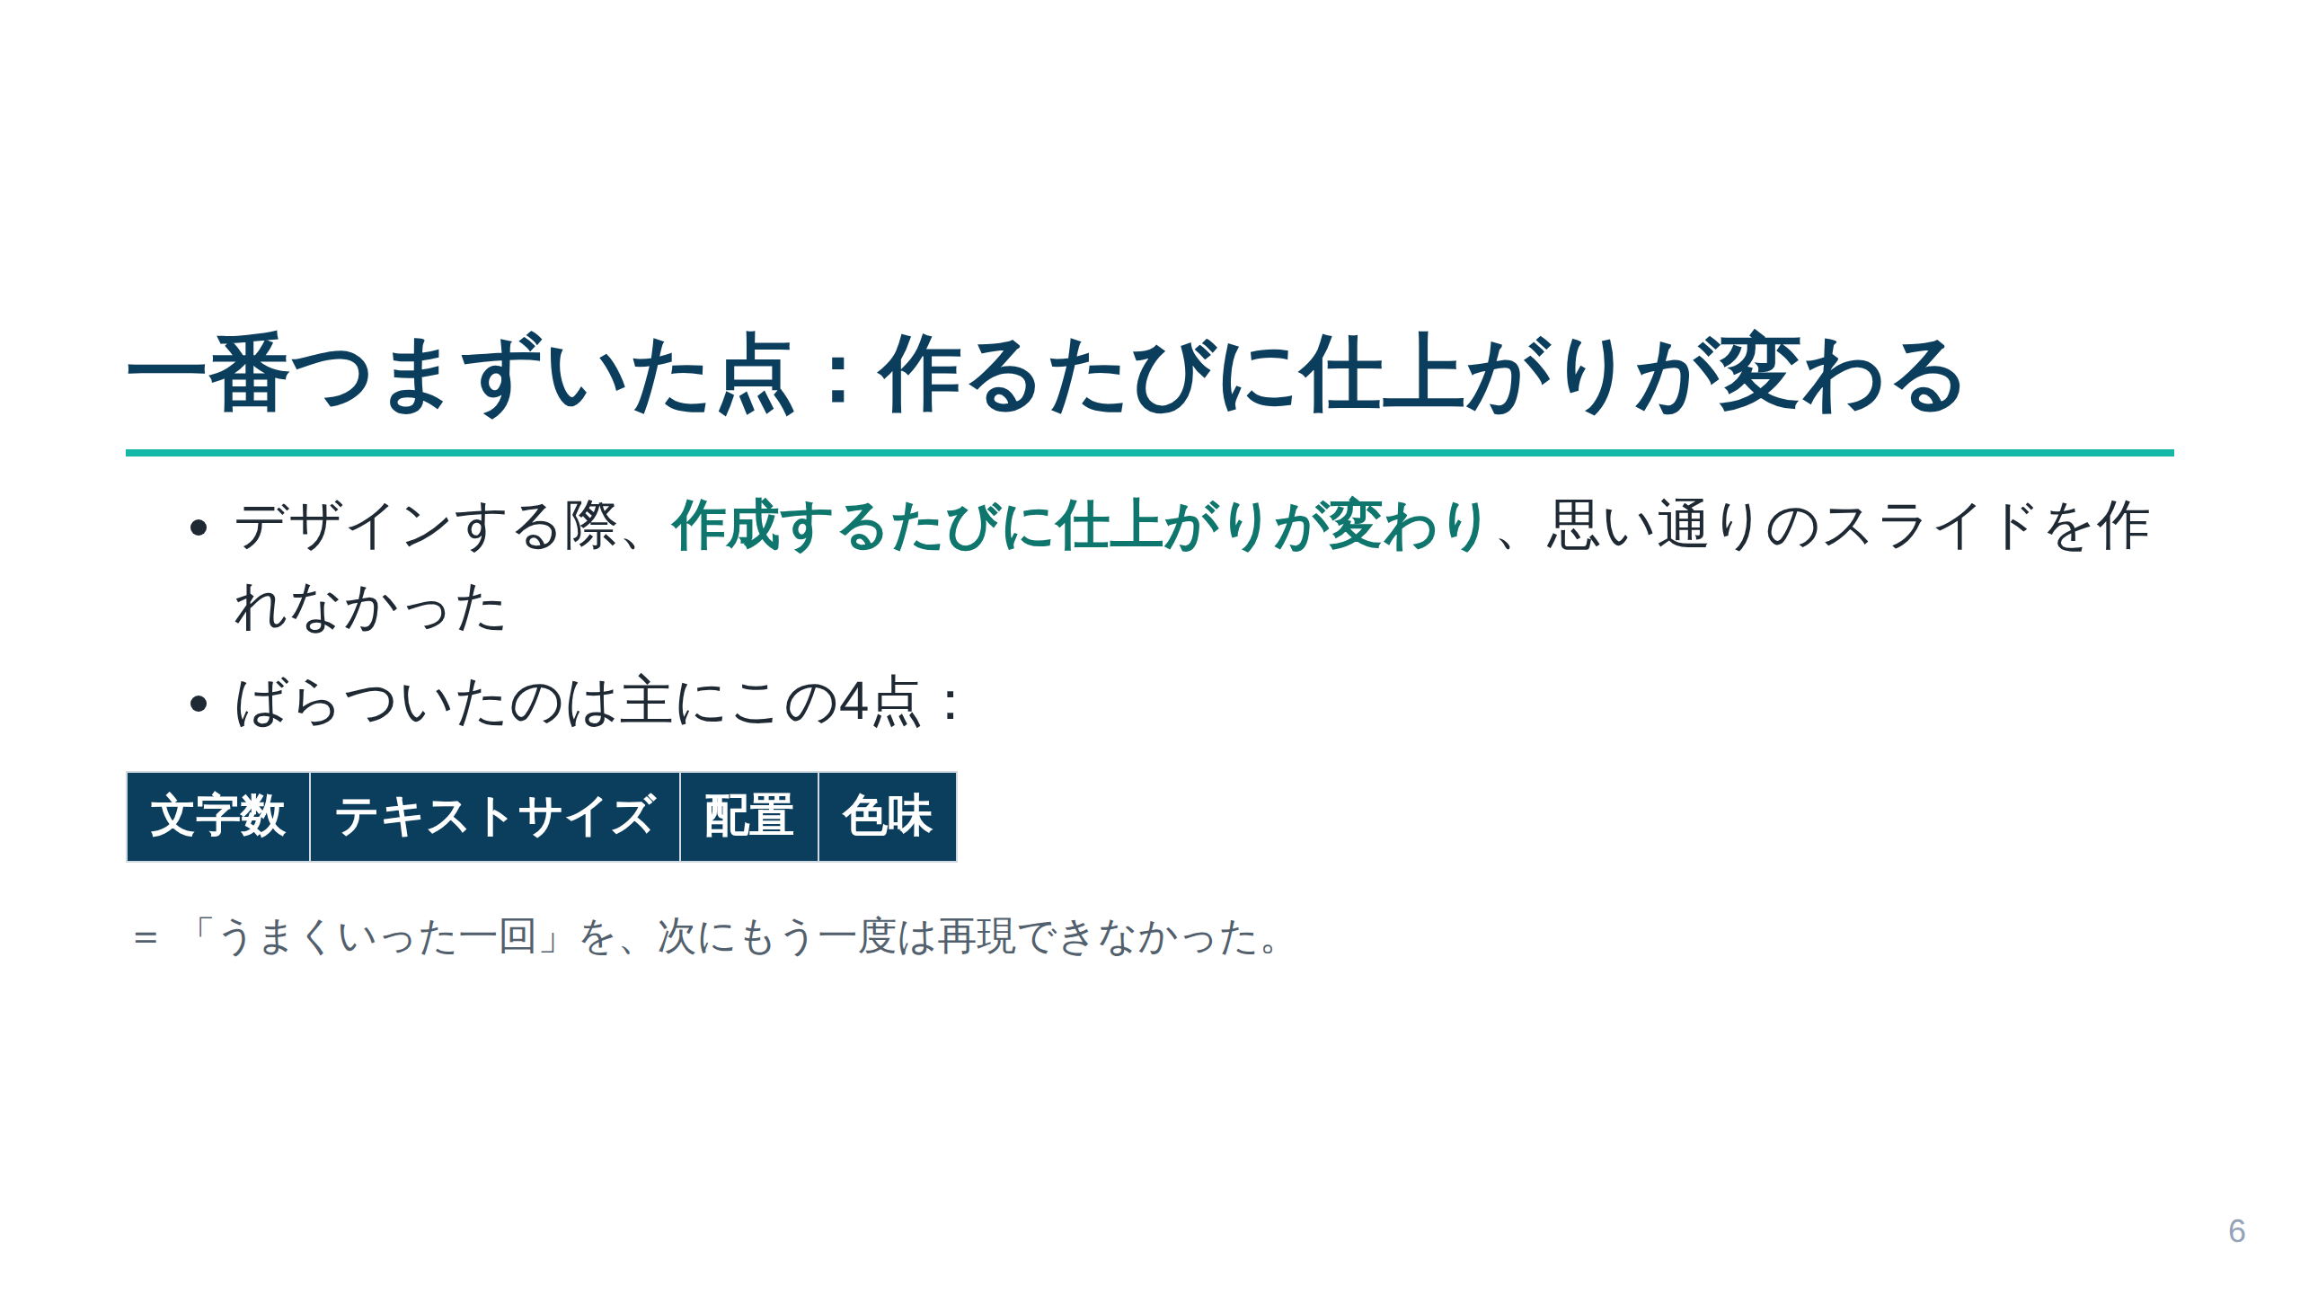
Notes:
悩みの核心を1枚で。聴衆（AIを使う人）が最も共感する"あるある"。 「毎回ガチャを引いている」状態だった、と正直に語ることで、次の"乗り越え方"が刺さる。

Slide 7
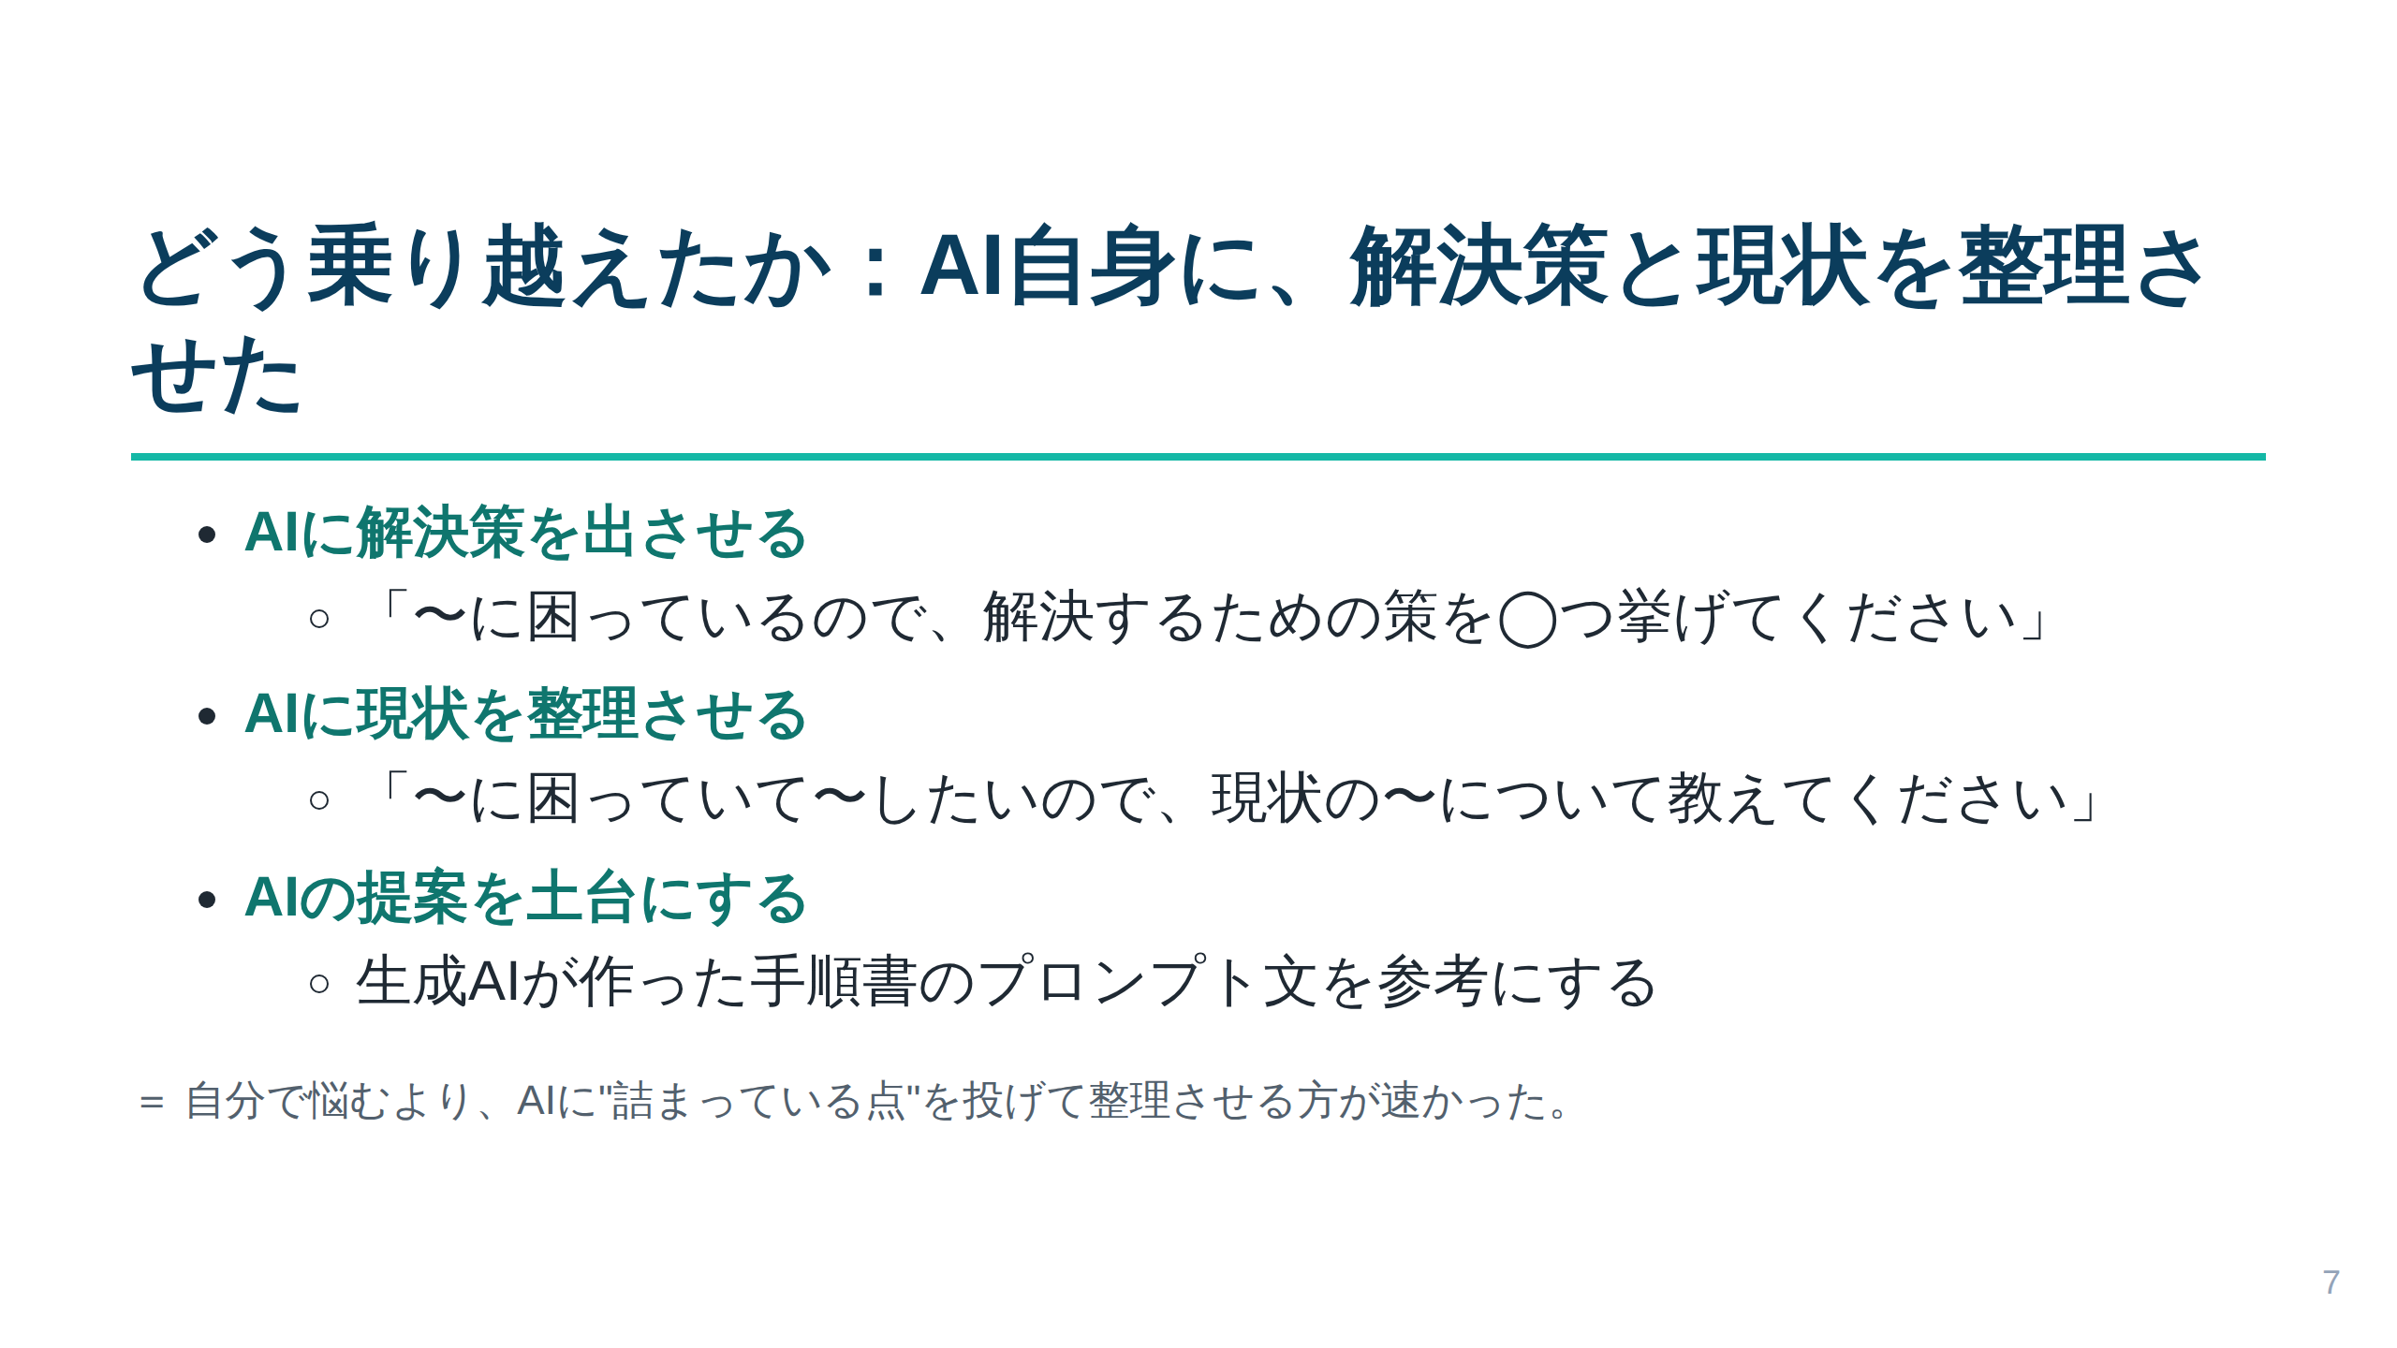
Notes:
乗り越え方のポイントは「問題解決までAIに巻き込む」。プロンプトの型自体をAIに作らせている（メタな活用）。 実際に使った依頼文の言い回しをそのまま見せているので、聴衆はコピペで真似できる。

Slide 8
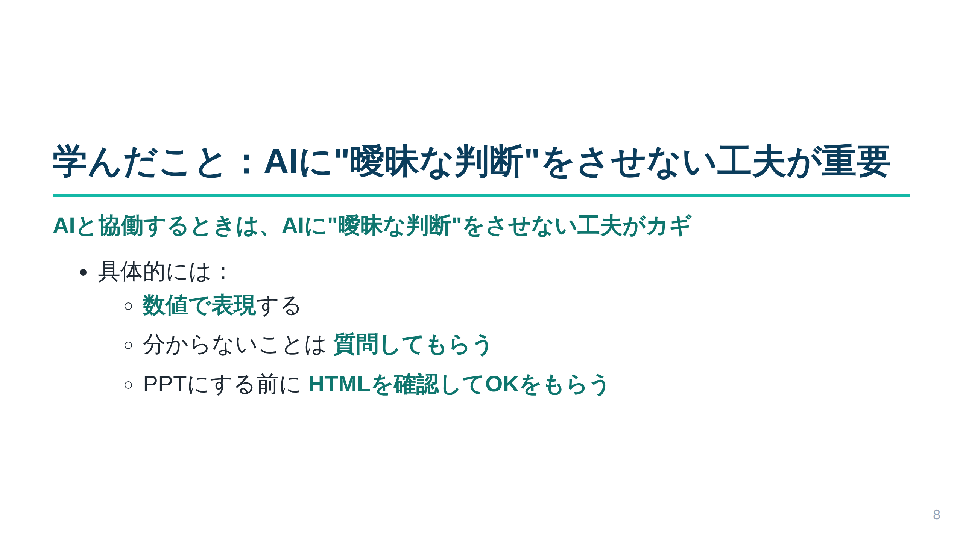
Notes:
本発表の核メッセージ。前半・後半すべてがこの1文に収束する。 "曖昧さを消す"という抽象を、数値化・質問・HTML確認という3つの具体行動に落としているのがポイント。今日の持ち帰りはこれ1つ。

Slide 9
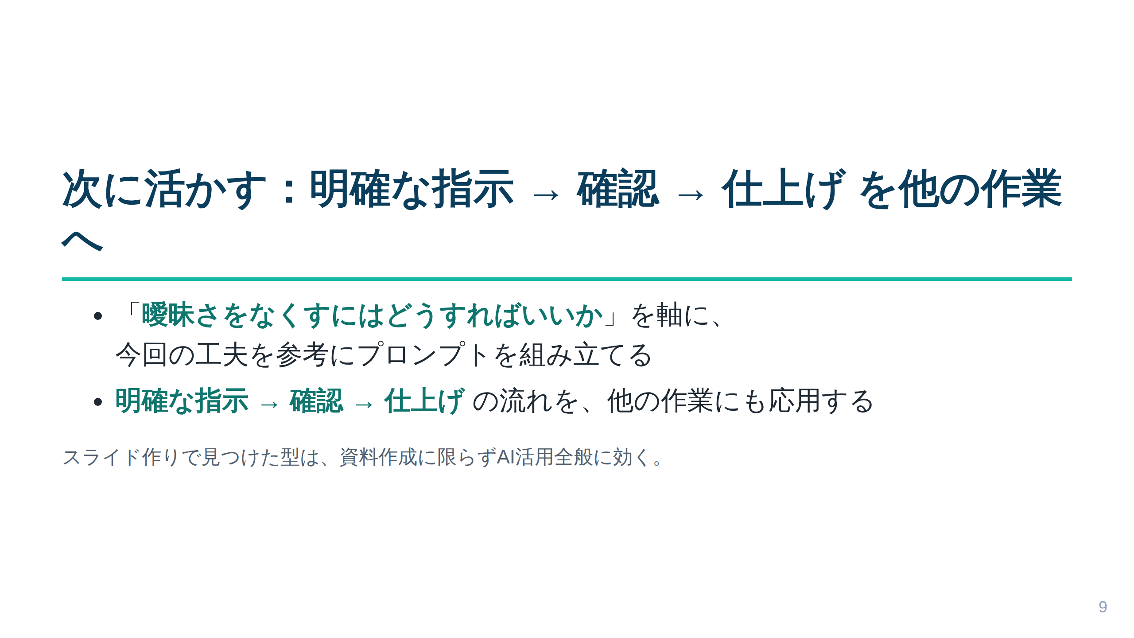
Notes:
ネクストアクション。成果を"今回限り"にせず、他業務へ横展開する宣言。 核メッセージ（曖昧さを消す）を、次の行動の指針として言い換えて締める。

Slide 10
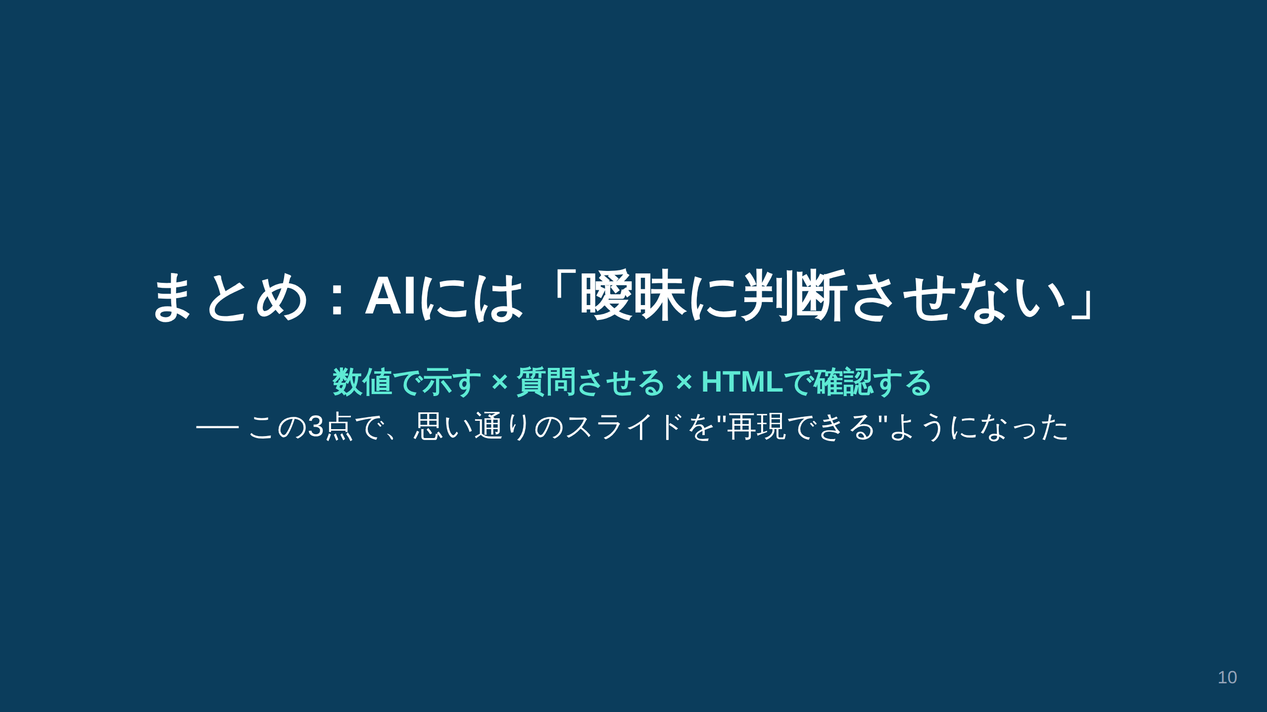
Notes:
核メッセージの再提示。本論を踏まえた言い換え：「一発の運任せ」から「毎回同じ品質に着地する型」へ。 この資料自体がその型の産物である、と最後にもう一度リンクさせて終える。

